Slide 1
《低轨卫星网络中基于分段路由的软件定义组播》
Software Defined Multicast Using Segment
Routing in LEO Satellite Networks
小组成员：蒋凯 万李裔 陈浙豫 程新越 任昶宇
Notes:
Software Defined Multicast Using Segment Routing in LEO Satellite Networks。作者：Menglan Hu、Mai Xiao、Yi Hu、Chao Cai、Tianping Deng、Kai Peng。IEEE Transactions on Mobile Computing，2024，23(1)，835–849。DOI：10.1109/TMC.2022.3215976。

Slide 2
01
研究背景与网络模型
02
组播树构建与目标权衡
目录
03
分段路由与转发机制
04
动态组管理与故障恢复
05
实验评估与主要结论
Notes:
依次介绍：研究背景与网络模型；组播树构建与目标权衡；分段路由与转发机制；动态组管理与故障恢复；实验评估与主要结论。

Slide 3
研究背景与网络模型
Notes:
研究背景与网络模型。

Slide 4

应用场景：通过 LEO 星座分发视频
共享链路上的一次传输
同一视频面向多个接收端。组播沿公共路径传送一份数据，在分支位置复制，再送达不同接收端。
两类网络中的带宽节省
LEO 星座可在卫星接入网（SAN）和星间链路（ISL）上执行组播，减少视频分发产生的重复流量。
集中控制的条件
同一机构部署的同构卫星星座可作为统一管理的网络，由 SDN 控制器掌握全局信息并制定路由策略。
研究背景与网络模型
4 / 38
Notes:
应用场景：通过 LEO 星座分发视频。
共享链路上的一次传输。同一视频面向多个接收端。组播沿公共路径传送一份数据，在分支位置复制，再送达不同接收端。
两类网络中的带宽节省。LEO 星座可在卫星接入网（SAN）和星间链路（ISL）上执行组播，减少视频分发产生的重复流量。
集中控制的条件。同一机构部署的同构卫星星座可作为统一管理的网络，由 SDN 控制器掌握全局信息并制定路由策略。
原文定位：第1节，图1，pp.835–836

Slide 5
研究动机：带宽、时延与可扩展性
带宽利用
传统 CDN 从分发节点到用户仍使用单播；传统 IP 组播采用分布式方式，难以利用全局信息优化组播树。
网络时延
仅缩短组播树总长度，不能保证每个源到接收端的路径最短。需要同时考虑总带宽消耗与端到端路径长度。
协议开销
星载设备的高速存储资源有限。组播状态与转发表规模会影响扩展能力，卫星切换和成员更新还会带来维护开销。
研究背景与网络模型
5 / 38
Notes:
研究动机：带宽、时延与可扩展性。
带宽利用。传统 CDN 从分发节点到用户仍使用单播；传统 IP 组播采用分布式方式，难以利用全局信息优化组播树。
网络时延。仅缩短组播树总长度，不能保证每个源到接收端的路径最短。需要同时考虑总带宽消耗与端到端路径长度。
协议开销。星载设备的高速存储资源有限。组播状态与转发表规模会影响扩展能力，卫星切换和成员更新还会带来维护开销。
原文定位：第1–2节，pp.835–837

Slide 6

星座模型：Walker star 与四邻接链路
星座组成
采用 Walker star 型 LEO 星座：P 个轨道平面，每个平面有 Q 颗卫星，共 P×Q 颗同构卫星。
两类星间链路
轨内 ISL 连接同一轨道中的相邻卫星；轨间 ISL 连接相邻轨道平面的卫星。
四邻接约束
每颗卫星与四颗相邻卫星通信：同轨道的上、下邻居，以及相邻轨道的左、右邻居。
研究背景与网络模型
6 / 38
Notes:
星座模型：Walker star 与四邻接链路。
星座组成。采用 Walker star 型 LEO 星座：P 个轨道平面，每个平面有 Q 颗卫星，共 P×Q 颗同构卫星。
两类星间链路。轨内 ISL 连接同一轨道中的相邻卫星；轨间 ISL 连接相邻轨道平面的卫星。
四邻接约束。每颗卫星与四颗相邻卫星通信：同轨道的上、下邻居，以及相邻轨道的左、右邻居。
原文定位：第3节，图2，p.837

Slide 7

轨道缝与极区：独立网格的形成
升轨与降轨
轨道缝将网络分为升轨与降轨两部分：一侧卫星由南向北运动，另一侧由北向南运动。
跨缝链路限制
轨道缝两侧卫星的相对速度较高，跨缝 ISL 无法建立；极区卫星休眠并关闭路由服务以节约能量。
网格建模范围
升轨与降轨分别形成独立网格。组播路由在一个网格内研究，两个网格之间的通信可经地面骨干网完成。
研究背景与网络模型
7 / 38
Notes:
轨道缝与极区：独立网格的形成。
升轨与降轨。轨道缝将网络分为升轨与降轨两部分：一侧卫星由南向北运动，另一侧由北向南运动。
跨缝链路限制。轨道缝两侧卫星的相对速度较高，跨缝 ISL 无法建立；极区卫星休眠并关闭路由服务以节约能量。
网格建模范围。升轨与降轨分别形成独立网格。组播路由在一个网格内研究，两个网格之间的通信可经地面骨干网完成。
原文定位：第3节，图3，p.838

Slide 8

网格抽象：坐标、链路与控制器
图模型 G(V,E)
非极区的卫星构成 M×N 矩形网格。每颗卫星映射到二维逻辑坐标 (x,y)，星间链路对应图中的边。
距离与带宽假设
树构建采用直角距离，即横、纵方向跳数之和。模型中各条链路具有相同的带宽容量。
控制器的作用
地面 SDN 控制器已知源和接收端的坐标，计算组播树，建立和维护组播组，并执行路由策略。
研究背景与网络模型
8 / 38
Notes:
网格抽象：坐标、链路与控制器。
图模型 G(V,E)。非极区的卫星构成 M×N 矩形网格。每颗卫星映射到二维逻辑坐标 (x,y)，星间链路对应图中的边。
距离与带宽假设。树构建采用直角距离，即横、纵方向跳数之和。模型中各条链路具有相同的带宽容量。
控制器的作用。地面 SDN 控制器已知源和接收端的坐标，计算组播树，建立和维护组播组，并执行路由策略。
原文定位：第3节，图4，p.838

Slide 9
时间片模型与整体技术路线
按时间片建模
将较长运行周期划分为短时隙。卫星轨道和速度已知，每个时隙的 ISL 拓扑可预先计算；用户连接的卫星在时隙内保持不变。
选树与转发
控制器依据组播目标选择 RST 或 RSA；将树编码为分段路由标签，通过逻辑地址定位节点，并在段内执行转发。
持续维护组播服务
逻辑地址适应卫星切换；成员加入、离开与网络故障触发树恢复；丢失数据通过局部根节点进行重传。
研究背景与网络模型
9 / 38
Notes:
时间片模型与整体技术路线。
按时间片建模。将较长运行周期划分为短时隙。卫星轨道和速度已知，每个时隙的 ISL 拓扑可预先计算；用户连接的卫星在时隙内保持不变。
选树与转发。控制器依据组播目标选择 RST 或 RSA；将树编码为分段路由标签，通过逻辑地址定位节点，并在段内执行转发。
持续维护组播服务。逻辑地址适应卫星切换；成员加入、离开与网络故障触发树恢复；丢失数据通过局部根节点进行重传。
原文定位：第3–6节，pp.838–844

Slide 10
组播树构建与目标权衡
Notes:
组播树构建与目标权衡。

Slide 11
四类组播树：优化目标有什么不同
树类型 | 主要目标 | 源到接收端的路径
SPT：最短路径树 | 保证各源—接收端路径最短 | 均为最短路径
MST：最小生成树 | 最小化连接终端的边权总和 | 不保证最短
RST：直角 Steiner 最小树 | 允许增加 Steiner 点，最小化直角树总长 | 不保证最短
RSA：最小直角 Steiner 有向树 | 在根到各终端最短的约束下最小化树长 | 均为直角最短路径
Steiner 点是为连接终端而引入的额外节点，可使公共链路得到更充分的共享。
组播树构建与目标权衡
11 / 38
Notes:
四类组播树：优化目标有什么不同。
SPT：最短路径树；保证各源—接收端路径最短；均为最短路径
MST：最小生成树；最小化连接终端的边权总和；不保证最短
RST：直角 Steiner 最小树；允许增加 Steiner 点，最小化直角树总长；不保证最短
RSA：最小直角 Steiner 有向树；在根到各终端最短的约束下最小化树长；均为直角最短路径
Steiner 点是为连接终端而引入的额外节点，可使公共链路得到更充分的共享。
原文定位：第4节，pp.838–839

Slide 12

直观比较：SPT、MST、RST 与 RSA
相同终端，不同连接方式
红色为源，蓝色为接收端，灰色为 Steiner 点。四类树在相同网格和终端集合上形成不同的连接结构。
RST：总树长优先
通过增加合适的 Steiner 点共享路径，减少组播使用的总链路跳数，从而降低总带宽消耗。
RSA：兼顾最短到达路径
从源出发到每个接收端都保持直角最短路径，同时在这一约束下尽量缩短组播树。
组播树构建与目标权衡
12 / 38
Notes:
直观比较：SPT、MST、RST 与 RSA。
相同终端，不同连接方式。红色为源，蓝色为接收端，灰色为 Steiner 点。四类树在相同网格和终端集合上形成不同的连接结构。
RST：总树长优先。通过增加合适的 Steiner 点共享路径，减少组播使用的总链路跳数，从而降低总带宽消耗。
RSA：兼顾最短到达路径。从源出发到每个接收端都保持直角最短路径，同时在这一约束下尽量缩短组播树。
原文定位：第4节，图5，pp.838–839

Slide 13
RST：以最小树长降低带宽消耗
问题定义
用水平、垂直线段连接全部终端，可加入额外的 Steiner 点，并使直角距离度量下的树总长度最小。网格内每跳对应一个直角距离单位。
采用的构建方法
采用基于生成图的 Zhou 启发式算法，以生成图构造初始树并筛选边替换候选。所选方法兼顾求解质量与速度，构建时间复杂度为 O(n log n)。
确定转发方向
RST 构造过程本身不以源为起点生长。获得树后，将源指定为根，再沿树执行深度优先搜索，确定每个节点的父子关系。
组播树构建与目标权衡
13 / 38
Notes:
RST：以最小树长降低带宽消耗。
问题定义。用水平、垂直线段连接全部终端，可加入额外的 Steiner 点，并使直角距离度量下的树总长度最小。网格内每跳对应一个直角距离单位。
采用的构建方法。采用基于生成图的 Zhou 启发式算法，以生成图构造初始树并筛选边替换候选。所选方法兼顾求解质量与速度，构建时间复杂度为 O(n log n)。
确定转发方向。RST 构造过程本身不以源为起点生长。获得树后，将源指定为根，再沿树执行深度优先搜索，确定每个节点的父子关系。
原文定位：第4.1节，p.839

Slide 14
RSA：在最短路径约束下节省带宽
问题定义
给定终端集合 T 和根 r，要求根到任意终端的树上路径都是直角最短路径；在满足该约束的树中，使总长度最小。
两项目标的结合
源到每个接收端的跳数保持最短，同时通过共享树上链路节省总带宽。因此 RSA 兼顾源—接收端时延与组播树总开销。
采用的构建方法
使用 minimal cover 算法：从源开始向外分轮覆盖接收端。该算法为 2-近似算法，运行时间为 O(n log n)，其中 n 为组大小。
组播树构建与目标权衡
14 / 38
Notes:
RSA：在最短路径约束下节省带宽。
问题定义。给定终端集合 T 和根 r，要求根到任意终端的树上路径都是直角最短路径；在满足该约束的树中，使总长度最小。
两项目标的结合。源到每个接收端的跳数保持最短，同时通过共享树上链路节省总带宽。因此 RSA 兼顾源—接收端时延与组播树总开销。
采用的构建方法。使用 minimal cover 算法：从源开始向外分轮覆盖接收端。该算法为 2-近似算法，运行时间为 O(n log n)，其中 n 为组大小。
原文定位：第4.2节，p.839

Slide 15
构建与维护：RST 和 RSA 的方法比较
比较维度 | RST | RSA
核心约束 | 最小化直角树总长 | 根到各终端保持最短路径
采用算法 | 基于生成图的启发式算法 | minimal cover 算法
构建复杂度 | O(n log n) | O(n log n)
父子关系 | 构建后以源为根，DFS 确定 | 有向树以源为根
树恢复方式 | 寻找点—边对，执行边替换 | 连接各子树的局部根
恢复复杂度 | O(log n) | O(log n)
n 表示组大小。树构建决定全局连接结构；成员变化和故障发生后，通过恢复操作重连子树。
组播树构建与目标权衡
15 / 38
Notes:
构建与维护：RST 和 RSA 的方法比较。
核心约束；最小化直角树总长；根到各终端保持最短路径
采用算法；基于生成图的启发式算法；minimal cover 算法
构建复杂度；O(n log n)；O(n log n)
父子关系；构建后以源为根，DFS 确定；有向树以源为根
树恢复方式；寻找点—边对，执行边替换；连接各子树的局部根
恢复复杂度；O(log n)；O(log n)
n 表示组大小。树构建决定全局连接结构；成员变化和故障发生后，通过恢复操作重连子树。
原文定位：第4节、第6.1节，pp.839、842–843

Slide 16
组播树的选择依据
带宽节省为主
选择 RST。它直接以总树长最小为目标，减少组播占用的总 ISL 跳数；实验中 RST 的树长优于其余对比方法。
传播时延为主
选择 RSA。它保证源到各接收端的直角最短路径，在此约束下优化树长，兼顾最短到达路径与带宽节省。
与路由协议的衔接
RST 或 RSA 得到的树均可组织为有序的段列表。控制器据此生成标签栈，由源卫星封装到数据包头部，驱动后续组播转发。
组播树构建与目标权衡
16 / 38
Notes:
组播树的选择依据。
带宽节省为主。选择 RST。它直接以总树长最小为目标，减少组播占用的总 ISL 跳数；实验中 RST 的树长优于其余对比方法。
传播时延为主。选择 RSA。它保证源到各接收端的直角最短路径，在此约束下优化树长，兼顾最短到达路径与带宽节省。
与路由协议的衔接。RST 或 RSA 得到的树均可组织为有序的段列表。控制器据此生成标签栈，由源卫星封装到数据包头部，驱动后续组播转发。
原文定位：第4节、第7.2.7节，pp.839、847

Slide 17
分段路由与转发机制
Notes:
分段路由与转发机制。

Slide 18

逻辑地址：适应频繁的卫星切换
建立地面逻辑网格
卫星垂直投影到地面地标，地标具有逻辑地址。地面被划分为以地标为中心的平行四边形区域。
按逻辑位置构建组播树
源、用户及当前服务卫星用关联地标表示。基于组成员的逻辑地址构造树，再映射到当前承载这些位置的卫星。
切换时更新映射
卫星同步更新关联区域、自身逻辑地址和四个邻居的逻辑地址；用户切换所连接卫星后，仍可沿用原逻辑地址。
分段路由与转发机制
18 / 38
Notes:
逻辑地址：适应频繁的卫星切换。
建立地面逻辑网格。卫星垂直投影到地面地标，地标具有逻辑地址。地面被划分为以地标为中心的平行四边形区域。
按逻辑位置构建组播树。源、用户及当前服务卫星用关联地标表示。基于组成员的逻辑地址构造树，再映射到当前承载这些位置的卫星。
切换时更新映射。卫星同步更新关联区域、自身逻辑地址和四个邻居的逻辑地址；用户切换所连接卫星后，仍可沿用原逻辑地址。
原文定位：第5.1节，图6，pp.839–840

Slide 19

源路由：把组播树写入标签栈
一个树边对应一个段
控制器计算组播树，将各段组织为有序列表。源卫星把列表编码为标签栈并加入数据包头部。
按广度优先顺序组织
从根开始按 BFS 组织标签，便于存储与搜索。栈顶为当前活动标签，指向该段的局部目的节点。
沿树推进活动标签
到达树成员节点后，按其子节点复制并更新数据包的活动标签，分别进入后续段。
分段路由与转发机制
19 / 38
Notes:
源路由：把组播树写入标签栈。
一个树边对应一个段。控制器计算组播树，将各段组织为有序列表。源卫星把列表编码为标签栈并加入数据包头部。
按广度优先顺序组织。从根开始按 BFS 组织标签，便于存储与搜索。栈顶为当前活动标签，指向该段的局部目的节点。
沿树推进活动标签。到达树成员节点后，按其子节点复制并更新数据包的活动标签，分别进入后续段。
原文定位：第5.2节，图7，p.840

Slide 20
标签结构与四类节点的处理职责
对象 | 字段或处理方式
标签：局部目的地址 | 记录当前段终点的逻辑地址
标签：子节点字段 | 记录树节点的子节点，用于启动后续段；可变长，含结束标记
标签：附属用户字段 | 记录当前卫星连接的用户地址；可变长，含结束标记
源卫星 | 按控制器提供的有序段列表，为数据包封装标签栈
中继卫星 | 根据活动标签朝局部目的地转发
Steiner / 接收端节点 | 复制数据包、更新标签；有附属用户时移除相应报头并交付
扩展的简表模式将段标签分散存入树成员卫星的转发表，包头仅保留一个标签。该模式减少报头开销，但会削弱敏捷性并增加控制平面复杂度。
分段路由与转发机制
20 / 38
Notes:
标签结构与四类节点的处理职责。
标签：局部目的地址；记录当前段终点的逻辑地址
标签：子节点字段；记录树节点的子节点，用于启动后续段；可变长，含结束标记
标签：附属用户字段；记录当前卫星连接的用户地址；可变长，含结束标记
源卫星；按控制器提供的有序段列表，为数据包封装标签栈
中继卫星；根据活动标签朝局部目的地转发
Steiner / 接收端节点；复制数据包、更新标签；有附属用户时移除相应报头并交付
扩展的简表模式将段标签分散存入树成员卫星的转发表，包头仅保留一个标签。该模式减少报头开销，但会削弱敏捷性并增加控制平面复杂度。
原文定位：第5.2节，pp.840–841

Slide 21

段内 ECMP：等价最短路径转发
局部目的地决定方向
段内中继节点读取目的坐标。水平段或垂直段沿唯一的直线方向前进。
斜向段可随机分流
当横、纵坐标均未到达目标时，可随机选择朝目标前进的横向或纵向邻居；到达一条边界后沿另一方向继续。
缩小报头并实现负载分担
包头只需指定段终点，中间节点无需逐个记录。数据包可沿包围盒内多条等价最短路径到达目标。
分段路由与转发机制
21 / 38
Notes:
段内 ECMP：等价最短路径转发。
局部目的地决定方向。段内中继节点读取目的坐标。水平段或垂直段沿唯一的直线方向前进。
斜向段可随机分流。当横、纵坐标均未到达目标时，可随机选择朝目标前进的横向或纵向邻居；到达一条边界后沿另一方向继续。
缩小报头并实现负载分担。包头只需指定段终点，中间节点无需逐个记录。数据包可沿包围盒内多条等价最短路径到达目标。
原文定位：第5.3节，图8，p.841

Slide 22

局部 SR：选择三子段路径
触发细粒度路径控制
控制器或卫星监测链路，根据阈值判断是否需要精细负载均衡；局部源将一个段进一步划分为子段。
用局部地标指定路径
在局部源到局部目的地之间选择一个地标，形成由三个水平或垂直子段组成的等价最短路径，并写入局部标签。
绕开故障候选
发生拥塞或故障时，排除经过受影响节点或链路的三子段路径，再从其余可用路径中选择。
分段路由与转发机制
22 / 38
Notes:
局部 SR：选择三子段路径。
触发细粒度路径控制。控制器或卫星监测链路，根据阈值判断是否需要精细负载均衡；局部源将一个段进一步划分为子段。
用局部地标指定路径。在局部源到局部目的地之间选择一个地标，形成由三个水平或垂直子段组成的等价最短路径，并写入局部标签。
绕开故障候选。发生拥塞或故障时，排除经过受影响节点或链路的三子段路径，再从其余可用路径中选择。
原文定位：第5.4节，图9，pp.841–842

Slide 23

ECMP、局部 SR 与树管理的配合
普通段采用 ECMP
直线段及无特定约束的斜向段使用段内 ECMP，减少路由记录，并提供较粗粒度的负载均衡。
受约束段采用局部 SR
具有细粒度负载均衡需求，或需要规避故障的斜向段，使用局部 SR 控制具体的三子段路径。
段内无法恢复时重构树
直线段发生故障，或故障使全部候选三子段路径失效时，进一步使用树管理机制处理。
分段路由与转发机制
23 / 38
Notes:
ECMP、局部 SR 与树管理的配合。
普通段采用 ECMP。直线段及无特定约束的斜向段使用段内 ECMP，减少路由记录，并提供较粗粒度的负载均衡。
受约束段采用局部 SR。具有细粒度负载均衡需求，或需要规避故障的斜向段，使用局部 SR 控制具体的三子段路径。
段内无法恢复时重构树。直线段发生故障，或故障使全部候选三子段路径失效时，进一步使用树管理机制处理。
原文定位：第5.4节，图10，pp.842–843

Slide 24
动态组管理与故障恢复
Notes:
动态组管理与故障恢复。

Slide 25
成员加入与离开：统一为子树重连
成员加入
卫星把加入请求转交控制器。若组已注册，控制器执行加入操作；若组尚未注册，则建立新组并运行所选 RST 或 RSA 构建算法。
成员离开
控制器删除离开的终端、相邻 Steiner 点及相关边。操作产生的多个子树由树恢复机制重新连接。
统一处理形式
新加入的成员可视为仅有一个节点的子树。加入、离开及故障均可转化为重连若干子树的问题；恢复完成后更新源卫星中的路由规则。
动态组管理与故障恢复
25 / 38
Notes:
成员加入与离开：统一为子树重连。
成员加入。卫星把加入请求转交控制器。若组已注册，控制器执行加入操作；若组尚未注册，则建立新组并运行所选 RST 或 RSA 构建算法。
成员离开。控制器删除离开的终端、相邻 Steiner 点及相关边。操作产生的多个子树由树恢复机制重新连接。
统一处理形式。新加入的成员可视为仅有一个节点的子树。加入、离开及故障均可转化为重连若干子树的问题；恢复完成后更新源卫星中的路由规则。
原文定位：第6节、第6.1节，p.842

Slide 26

树恢复示意：RST 边替换与 RSA 重连
RST：连接点与边
图 (a) 以 Steiner 点 p 连接 p₁ 及边 e 的两个端点，再删除原边 e；新增连接的代价为 d(p,p₁)。
RST：选择低代价候选
图 (b) 在不同子树间检查点—边对，选择代价最低的候选合并子树，迭代直至全部子树连通。
RSA：连接局部根
图 (c) 取各子树中距源最近的局部根，执行 minimal cover 算法，将这些根重新连接至源。
动态组管理与故障恢复
26 / 38
Notes:
树恢复示意：RST 边替换与 RSA 重连。
RST：连接点与边。图 (a) 以 Steiner 点 p 连接 p₁ 及边 e 的两个端点，再删除原边 e；新增连接的代价为 d(p,p₁)。
RST：选择低代价候选。图 (b) 在不同子树间检查点—边对，选择代价最低的候选合并子树，迭代直至全部子树连通。
RSA：连接局部根。图 (c) 取各子树中距源最近的局部根，执行 minimal cover 算法，将这些根重新连接至源。
原文定位：第6.1节，图11，pp.842–843

Slide 27
恢复操作：从候选连接到方向更新
RST 的候选筛选
成员变化或故障后先更新生成图。遍历子树边，并检查其他子树上的邻近点，寻找边替换代价最低的点—边对。
合并与父子关系更新
每轮选取当前最佳候选合并两个子树，可引入新的 Steiner 点，也可通过已有节点完成连接。全部重连后，从局部根开始更新父子关系。
RSA 的局部根处理
每个子树以距源最近的节点为局部根，仅对局部根执行 minimal cover。RST 与 RSA 所用恢复方法的时间复杂度均为 O(log n)。
动态组管理与故障恢复
27 / 38
Notes:
恢复操作：从候选连接到方向更新。
RST 的候选筛选。成员变化或故障后先更新生成图。遍历子树边，并检查其他子树上的邻近点，寻找边替换代价最低的点—边对。
合并与父子关系更新。每轮选取当前最佳候选合并两个子树，可引入新的 Steiner 点，也可通过已有节点完成连接。全部重连后，从局部根开始更新父子关系。
RSA 的局部根处理。每个子树以距源最近的节点为局部根，仅对局部根执行 minimal cover。RST 与 RSA 所用恢复方法的时间复杂度均为 O(log n)。
原文定位：第6.1.1–6.1.2节，p.843

Slide 28
故障处理：恢复组播树并定位丢包子树
移除失效结构
检测到成员或链路失效后，控制器删除失效成员或边，以及相邻 Steiner 点和相关连接，触发树恢复。
避开受影响的候选
重连时排除经过失效节点或链路的连接候选。RSA 使用的 minimal cover 方法可处理障碍，从而避免选用失效结构。
识别局部根
局部根是断开子树的根，用于定位需要重新接收数据的范围。若 RSA 中一个局部根通过另一个局部根连接至源，前者不再作为局部重传根。
动态组管理与故障恢复
28 / 38
Notes:
故障处理：恢复组播树并定位丢包子树。
移除失效结构。检测到成员或链路失效后，控制器删除失效成员或边，以及相邻 Steiner 点和相关连接，触发树恢复。
避开受影响的候选。重连时排除经过失效节点或链路的连接候选。RSA 使用的 minimal cover 方法可处理障碍，从而避免选用失效结构。
识别局部根。局部根是断开子树的根，用于定位需要重新接收数据的范围。若 RSA 中一个局部根通过另一个局部根连接至源，前者不再作为局部重传根。
原文定位：第6.2节，pp.843–844

Slide 29
局部重传：先到局部根，再覆盖子树
第一步：源到局部根
源卫星裁剪冗余标签栈，将丢失的数据包通过单播发送至需要重传的局部根。已经收到数据的其他节点不必重复接收。
第二步：局部子树组播
数据包从局部根沿恢复后的子树继续组播，只覆盖丢失数据的子树节点，减少全组重发带来的额外流量。
多个故障同时发生
可以用组播替代到多个局部根的单播，并建立临时树、增加相应路由信息。另一种处理方式是沿整棵树重新发送数据包。
动态组管理与故障恢复
29 / 38
Notes:
局部重传：先到局部根，再覆盖子树。
第一步：源到局部根。源卫星裁剪冗余标签栈，将丢失的数据包通过单播发送至需要重传的局部根。已经收到数据的其他节点不必重复接收。
第二步：局部子树组播。数据包从局部根沿恢复后的子树继续组播，只覆盖丢失数据的子树节点，减少全组重发带来的额外流量。
多个故障同时发生。可以用组播替代到多个局部根的单播，并建立临时树、增加相应路由信息。另一种处理方式是沿整棵树重新发送数据包。
原文定位：第6.2节，pp.843–844

Slide 30
不同变化由哪一层机制处理
变化或事件 | 对应机制 | 主要更新对象
卫星切换 | 地面地标与逻辑地址映射 | 卫星自身及邻居的逻辑地址
段内负载不均 | ECMP 或局部 SR | 下一跳选择或局部标签
局部可绕行的故障 | 排除受影响的三子段路径 | 段内路径
成员加入、离开 | RST / RSA 树恢复 | 子树连接和源端路由规则
段内无法绕行的故障 | 删除失效结构并重连子树 | 组播树及相关标签栈
恢复后的丢包 | 局部根辅助的重传 | 重发范围和重传标签
不同机制分别作用于地址映射、段内路径、组播树和重传范围，共同适应动态卫星网络。
动态组管理与故障恢复
30 / 38
Notes:
不同变化由哪一层机制处理。
卫星切换；地面地标与逻辑地址映射；卫星自身及邻居的逻辑地址
段内负载不均；ECMP 或局部 SR；下一跳选择或局部标签
局部可绕行的故障；排除受影响的三子段路径；段内路径
成员加入、离开；RST / RSA 树恢复；子树连接和源端路由规则
段内无法绕行的故障；删除失效结构并重连子树；组播树及相关标签栈
恢复后的丢包；局部根辅助的重传；重发范围和重传标签
不同机制分别作用于地址映射、段内路径、组播树和重传范围，共同适应动态卫星网络。
原文定位：第5.1、5.4、6节，pp.840–844

Slide 31
实验评估与主要结论
Notes:
实验评估与主要结论。

Slide 32
实验设置与五项评价指标
设置项 | 实验配置
网络规模 | M×M 网格；默认 M=50，变化范围为 20–70
组大小 | 默认 80；取值为 10、20、40、80、160、320
组成员分布 | 均匀分布、50% 聚集非均匀分布、100% 聚集非均匀分布
对比算法 | SPT、MST、ST、BBSRT、RST、RSA
重复次数 | 每组结果取 100 次试验的平均值
五项指标：树长、平均时延（以路径跳数衡量）、算法运行时间、简表模式下的路由表项缩减比例、采用 ECMP 的树长比例。
实验评估与主要结论
32 / 38
Notes:
实验设置与五项评价指标。
网络规模；M×M 网格；默认 M=50，变化范围为 20–70
组大小；默认 80；取值为 10、20、40、80、160、320
组成员分布；均匀分布、50% 聚集非均匀分布、100% 聚集非均匀分布
对比算法；SPT、MST、ST、BBSRT、RST、RSA
重复次数；每组结果取 100 次试验的平均值
五项指标：树长、平均时延（以路径跳数衡量）、算法运行时间、简表模式下的路由表项缩减比例、采用 ECMP 的树长比例。
原文定位：第7–7.1节，p.844

Slide 33
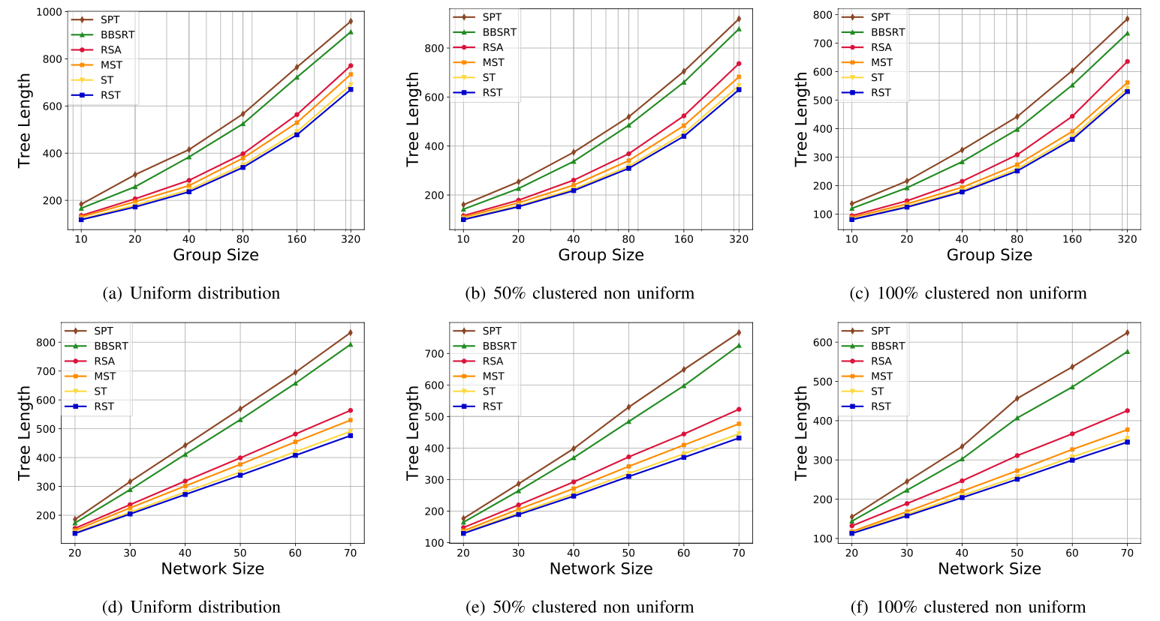
树长结果：RST 的带宽节省优势
总树长最短
三种成员分布、不同组大小与网络规模下，RST 均获得最短树长。
对比差距
相对 RST 的树长增幅：
ST：约 3%–5%
MST：平均约 10%
RSA：约 10%–20%
SPT / BBSRT：约 50%–100%。
成员聚集效应
组越大，共享链路的机会越多；成员越集中，树长通常越短。
实验评估与主要结论
33 / 38
Notes:
树长结果：RST 的带宽节省优势。
总树长最短。三种成员分布、不同组大小与网络规模下，RST 均获得最短树长。
对比差距。相对 RST 的树长增幅：
ST：约 3%–5%
MST：平均约 10%
RSA：约 10%–20%
SPT / BBSRT：约 50%–100%。
成员聚集效应。组越大，共享链路的机会越多；成员越集中，树长通常越短。
原文定位：第7.2.1节，图12，pp.844–845

Slide 34
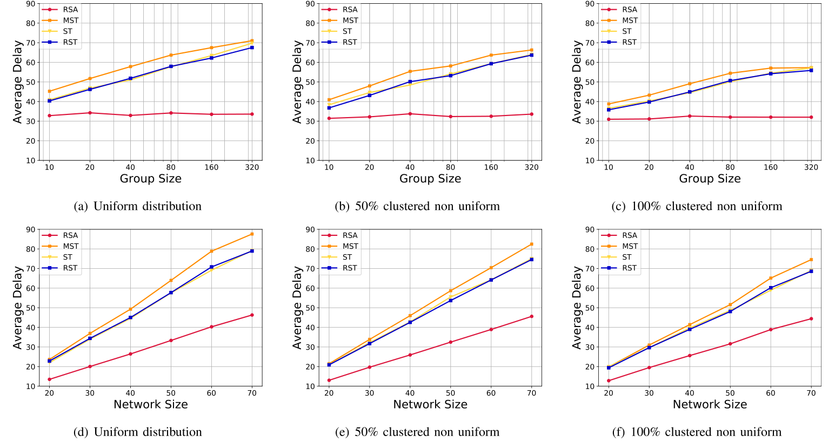
平均时延结果：RSA 保持最短路径
按跳数衡量时延
平均时延采用源到各接收端的树上平均路径跳数。RSA 与 SPT 均保持最短路径。
组增大时的差异
RSA 的时延随组大小变化较稳定；RST、ST 与 MST 的时延明显上升。
RST 与 RSA 的权衡
RST 更侧重总树长；RSA 在保持最短到达路径的同时节省带宽，适合更关注传播时延的场景。
实验评估与主要结论
34 / 38
Notes:
平均时延结果：RSA 保持最短路径。
按跳数衡量时延。平均时延采用源到各接收端的树上平均路径跳数。RSA 与 SPT 均保持最短路径。
组增大时的差异。RSA 的时延随组大小变化较稳定；RST、ST 与 MST 的时延明显上升。
RST 与 RSA 的权衡。RST 更侧重总树长；RSA 在保持最短到达路径的同时节省带宽，适合更关注传播时延的场景。
原文定位：第7.2.2节，图13，pp.844–845

Slide 35
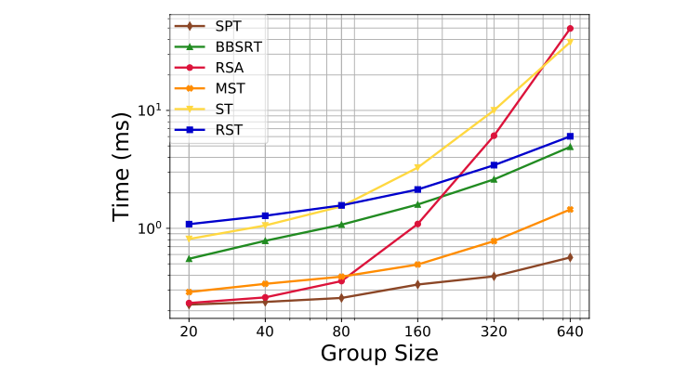
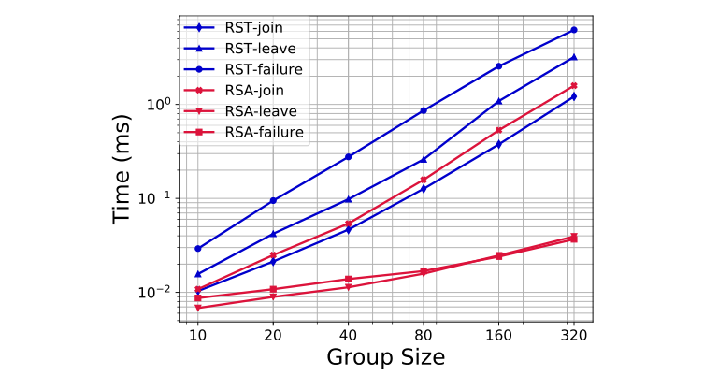
运行时间：构建与恢复均可快速执行
树构建运行时间
成员操作与故障恢复时间
数百个组成员时，所选 RST / RSA 构建算法可在数毫秒内完成。组大小不超过 160 时，单次加入、离开或恢复操作约需 0.01–1 ms。
实验评估与主要结论
35 / 38
Notes:
运行时间：构建与恢复均可快速执行。
数百个组成员时，所选 RST / RSA 构建算法可在数毫秒内完成。组大小不超过 160 时，单次加入、离开或恢复操作约需 0.01–1 ms。
原文定位：第7.2.3节，图14–15，pp.845–846

Slide 36
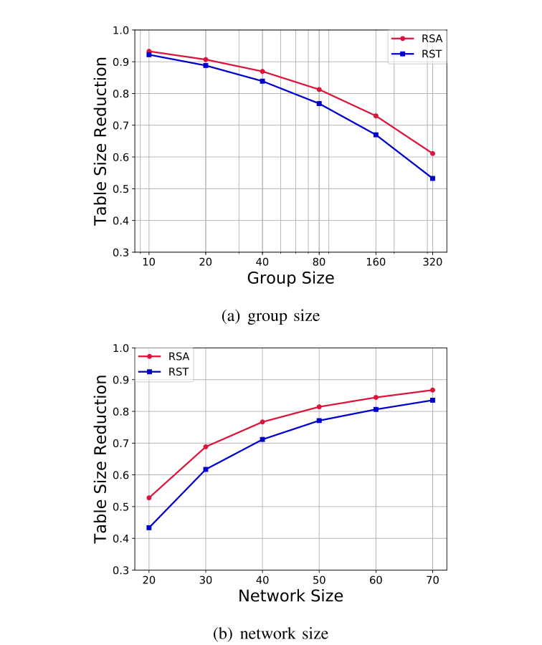
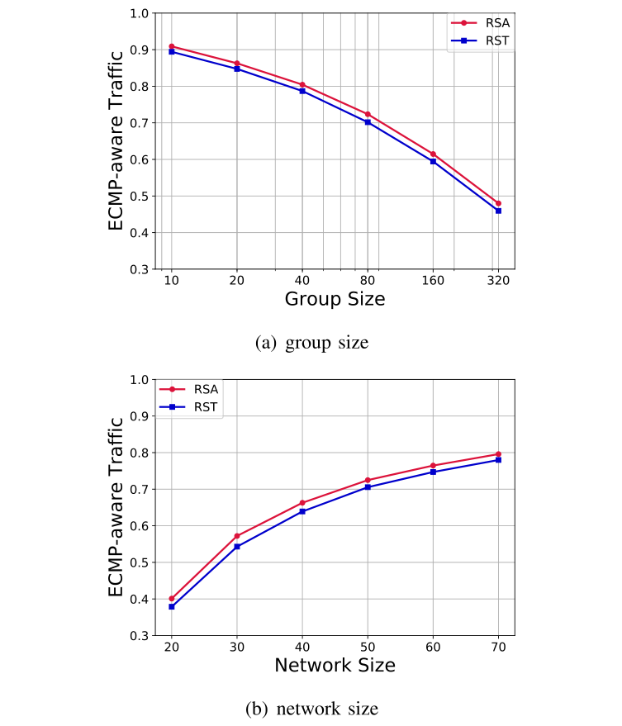
SR 效果：路由表缩减与 ECMP 覆盖
简表模式：路由表项缩减比例
采用 ECMP 的流量比例
组较小或网络较大时，中继节点占比更高，表项节省和 ECMP 覆盖更明显。组大小为 10 时，表项缩减最高约 90%；小组场景下 ECMP 流量比例最高约 90%。
实验评估与主要结论
36 / 38
Notes:
SR 效果：路由表缩减与 ECMP 覆盖。
组较小或网络较大时，中继节点占比更高，表项节省和 ECMP 覆盖更明显。组大小为 10 时，表项缩减最高约 90%；小组场景下 ECMP 流量比例最高约 90%。
原文定位：第7.2.4–7.2.5节，图16–17，pp.845–847

Slide 37
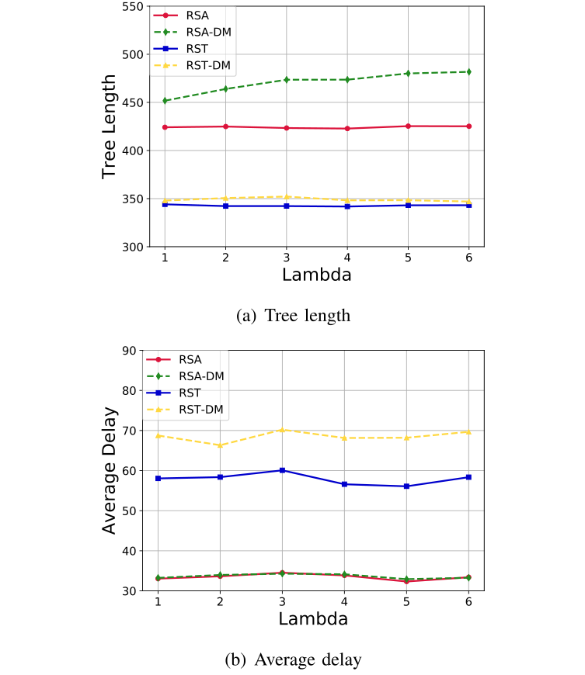
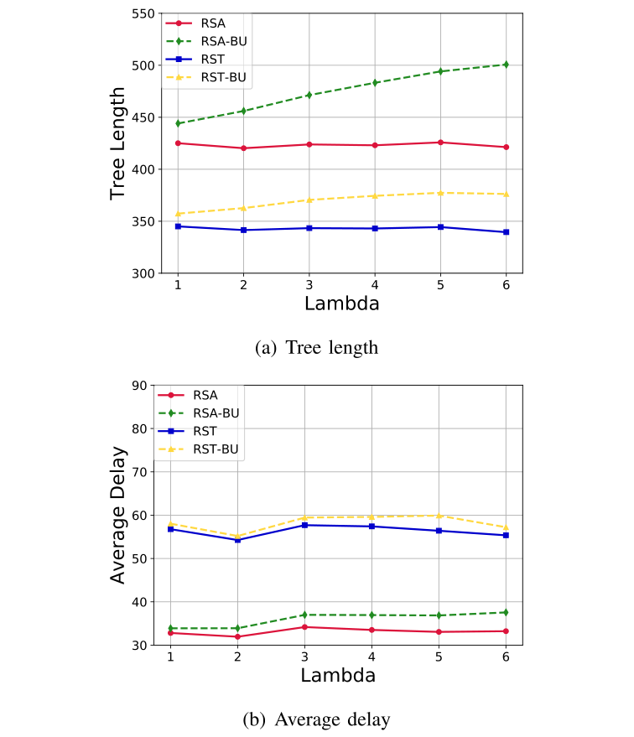
动态实验与结论：保持性能，按目标选树
动态成员：RST-DM / RSA-DM
动态故障：RST-BU / RSA-BU
成员变化与故障按均值为 1/λ 的指数分布发生。动态管理下性能总体稳定；RSA 成员变化的时延恶化最高可达约 30%。带宽优先选 RST，传播时延优先选 RSA。
实验评估与主要结论
37 / 38
Notes:
动态实验与结论：保持性能，按目标选树。
成员变化与故障按均值为 1/λ 的指数分布发生。动态管理下性能总体稳定；RSA 成员变化的时延恶化最高可达约 30%。带宽优先选 RST，传播时延优先选 RSA。
原文定位：第7.2.6–8节，图18–19，pp.846–848

Slide 38


